Slide 1

INVERSOR DE MATRICES MEDIANTE RED NEURONAL Y REFINAMIENTO ALGEBRAICO
INTEGRANTES:
Cristhian Jesús Cabrera Castillo
Ernesto Javier Quintana Hernández
Marlom Alejandro Sánchez Pilotos

Slide 2
INTRODUCCIÓN
El cálculo de la matriz inversa es una operación fundamental en álgebra lineal, con aplicaciones en sistemas de ecuaciones, transformaciones geométricas y métodos numéricos en general. Los métodos clásicos para esta tarea como la eliminación de Gauss-Jordan son algoritmos deterministas y exactos, pero rígidos.

Slide 3
PROBLEMÁTICA
El presente proyecto explora una alternativa:
Un sistema que combina una red neuronal con métodos algebraicos iterativos para aproximar la inversa de una matriz, evaluando bajo qué condiciones esa aproximación es confiable y cómo garantizar su precisión en todos los casos.

Slide 4
Fases del proyecto
1. Regresión directa: Se entrenó una red neuronal multicapa (MLP) para predecir directamente los valores numéricos de la inversa, comparando su salida contra la inversa real mediante el error cuadrático medio (MSE). La pérdida de entrenamiento mostraba una disminución consistente, lo que en una primera instancia sugería un aprendizaje correcto.
2. Diagnóstico: sobreajuste (overftting): Al empezar a introducir datos de prueba (conjunto de matrices nunca antes vista) se encontró un error hasta 190 veces mayor que en el entrenamiento. Lo cual significaba que el modelo memorizaba las matrices de entrenamiento y su inversa.

Slide 5
3. Identificación de la causa raíz: Se determinó que los valores de una matriz inversa pueden alcanzar magnitudes extremas según el condicionamiento de la matriz original (se observaron valores superiores a 2600 en un dataset con matrices de condicionamiento moderado) lo cual vuelve numéricamente inestable la regresión directa sobre esos valores.
4. Rediseño de la función de pérdida: Se sustituyó la comparación directa contra la inversa real por una pérdida algebraica . Este cambio mantiene siempre un objetivo acotado (la identidad), independientemente del condicionamiento de A, y no requiere conocer la inversa real durante el entrenamiento.

Slide 6
5. Incorporación de refinamiento iterativo (Newton-Schulz): Se identificó que la cantidad minimizada por la nueva función de pérdida
coincide exactamente con la condición de convergencia del método de Newton-Schulz. Sin embargo, las pruebas mostraron que la confiabilidad de este refinamiento, partiendo únicamente de la predicción de la red, era inconsistente fuera de un dominio acotado de matrices.
6. Especialización del dominio de la red: Se comparó el desempeño de la red entrenada sobre un dominio amplio (número de condición hasta 50) contra un dominio restringido (número de condición hasta 10). Se determinó experimentalmente incluyendo pruebas con redes de mayor capacidad y conjuntos de entrenamiento más grandes, que no mostraron mejoras significativas que la red generaliza de forma confiable únicamente dentro del dominio restringido

Slide 7
7. Incorporación de un respaldo algebraico garantizado: Para los casos fuera del dominio de especialización de la red, se incorporó una inicialización algebraica clásica que garantiza matemáticamente la convergencia de Newton- Schulz, independientemente del condicionamiento de la matriz. El sistema decide entre ambos puntos de partida evaluando, para cada matriz individual, si la predicción de la red satisface la condición teórica de convergencia.
8. Validación Final: El sistema resultante fue evaluado sobre matrices nuevas en ambos regímenes (bien condicionadas y mal condicionadas), alcanzando una tasa de éxito del 100 %, con errores finales del orden de 10⁻⁶ a 10⁻⁷ respecto a la inversa calculada por métodos exactos.

Slide 8


Entonces la solución seleccionada fue:
Una red neuronal multicapa (MLP), especializada en el dominio de matrices bien condicionadas (número de condición menor a 10), que recibe la matriz aplanada como entrada y produce una aproximación inicial de su inversa.
Una inicialización algebraica clásica de respaldo, basada en la fórmula:
que garantiza matemáticamente un punto de partida válido para matrices fuera del dominio de especialización de la red.
El método iterativo de Newton-Schulz:
que refina cualquiera de los dos puntos de partida anteriores hasta alcanzar precisión de máquina, mediante convergencia cuadrática.

Slide 9
Esta combinación resuelve el problema porque aprovecha lo mejor de cada componente: la red aporta velocidad y un enfoque basado en datos en el caso típico, mientras que el respaldo algebraico y el refinamiento iterativo aportan la garantía formal de precisión que una red neuronal, por sí sola, no puede ofrecer de forma consistente.

Slide 10
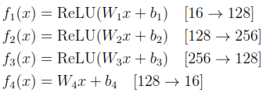
FUNDAMENTO MATEMÁTICO
COMPOSICIÓN DE FUNCIONES:
Una red neuronal multicapa es, formalmente, una composición de funciones: cada capa transforma su entrada mediante una función, y la salida de una capa es la entrada de la siguiente. Definiendo cada capa de la red utilizada como una función:

Slide 11
Función de activación. ReLu:
Se utilizó la función Rectified Linear Unit (ReLU) definida de esta manera
Dado su bajo costo computacional con respecto a sigmoide o tangente hiperbólica que requieren evaluar exponentes. Para el problema del gradiente que se desvanece que hace que su derivada sea constante e igual a 1 evitando que el gradiente se atenúe excesivamente al propagarse hacia atrás. Además es la función de activación estándar en arquitecturas MLP para tareas de regresión no lineal.

Slide 12
Cantidad de Neuronas y Capas
Las capas de entrada y de salida tienen 16 neuronas debido a que la matriz 4x4 queda aplanada en un vector y se obtienen 16 valores de entrada y por supuesto de salida en la inversa
Las capas ocultas tienen 128, 256, 128 respectivamente siguiendo un patrón de expansión y compresión
La expansión inicial provee a la red mayor capacidad de representación más combinaciones lineales distintas de las 16 entradas necesaria porque la inversión de matrices involucra relaciones no lineales complejas entre todos los elementos de la matriz (determinantes, cofactores). La compresión posterior reduce gradualmente la dimensionalidad hacia el tamaño de salida requerido, evitando una transición abrupta.

Slide 13
Tipo de Enlace entre Neuronas
Se utilizaron capas totalmente conectadas (fully connected / densas), en las que cada neurona de una capa se conecta con todas las neuronas de la capa siguiente. Esto se expresa, en cada capa, como la operación matricial:
Esta elección se justifica por la naturaleza del problema:
En el caso de una matriz aplanada, el cálculo de un cofactor o del determinante combina elementos de la matriz sin importar su posición relativa en el arreglo aplanado. La alternativa más común a este tipo de enlace son las conexiones convolucionales, donde cada neurona de salida se conecta solo a una vecindad local de la entrada. Pero restringir las conexiones a vecindades locales impediría a la red aprender relaciones entre elementos distantes en el vector aplanado pero relevantes en términos matriciales.

Slide 14
IMPLEMENTACIÓN
Se utilizó Python como lenguaje de implementación, por las siguientes razones:
Ecosistema científico y numérico maduro: Python cuenta con un soporte extenso y estandarizado para cómputo numérico y aprendizaje automático (NumPy, PyTorch, SciPy), lo cual evita tener que implementar desde cero operaciones de álgebra lineal ya optimizadas y verificadas.
Sintaxis concisa para prototipado: la naturaleza experimental de este proyecto que requirió iterar varias veces sobre la arquitectura, la función de pérdida y la lógica de decisión del sistema híbrido se beneficia de un lenguaje de alto nivel donde los cambios se implementan y prueban rápidamente.
Estándar de facto en la comunidad de aprendizaje automático: la mayoría de los frameworks de redes neuronales (PyTorch, TensorFlow, JAX) están diseñados primariamente para Python, lo que garantiza documentación, soporte y ejemplos abundantes.

Slide 15
Framework
Dentro del ecosistema de Python, se seleccionó PyTorch como framework principal, por las siguientes razones especí cas al proyecto:
Diferenciación automática (autograd ):PyTorch calcula los gradientes automáticamente mediante backward(), construyendo un grafo computacional dinámico durante la ejecución, sin que sea necesario derivar manualmente estas expresiones.
Soporte unifcado para ambos componentes del sistema híbrido: PyTorch no se utilizó únicamente para la red neuronal. El módulo torch.linalg se empleó también para los cálculos puramente algebraicos del proyecto número de condición (torch.linalg.cond), normas matriciales (torch.linalg.matrix_norm) para la inicialización segura, y la inversa de referencia (torch.inverse) usada para validar los resultados.

Slide 16
Abstracciones de alto nivel para la arquitectura: el módulo torch.nn (en particular nn.Module, nn.Linear, nn.Sequential) permite declarar la arquitectura de la red de forma legible y modular, y provee automáticamente el seguimiento de todos los parámetros entrenables, necesario para que el optimizador pueda actualizarlos.
Optimizadores estándar incluidos: se utilizó el optimizador Adam (torch.optim.Adam), incluido nativamente en el framework, el cual ajusta de forma adaptativa la tasa de aprendizaje de cada parámetro durante el entrenamiento.

Slide 17
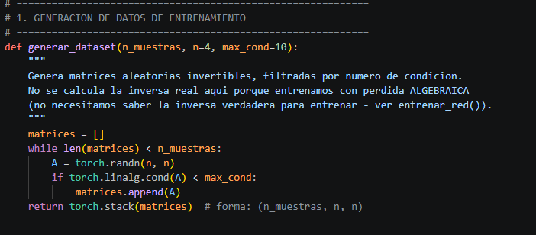

Slide 18
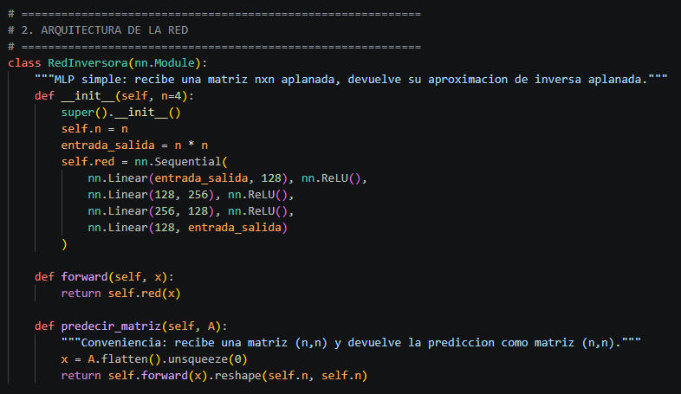

Slide 19
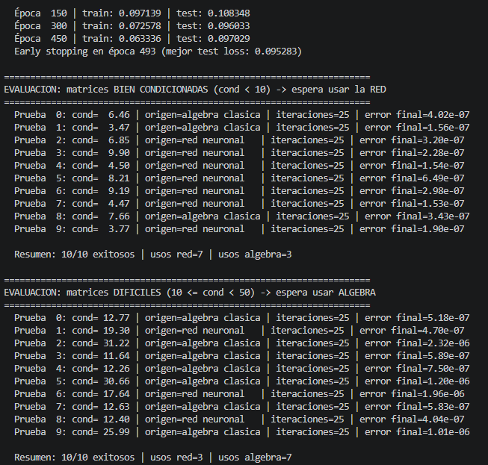

Slide 20
Limitaciones del Sistema
Tamaño de matriz fijo: La arquitectura fue diseñada específicamente para matrices de 4 4 (16 entradas/salidas); extenderla a otros tamaños requeriría reentrenar una red con una arquitectura distinta.
Dominio de validación acotado: El sistema fue evaluado para matrices con número de condición de hasta 50. Matrices con condicionamiento extremadamente alto (cercanas a la singularidad) no fueron evaluadas.
Matrices densas, no estructuradas: El conjunto de entrenamiento se generó mediante muestreo aleatorio denso (torch.randn); el comportamiento del sistema sobre matrices con estructura particular (por ejemplo, matrices con muchos elementos nulos) no fue evaluado de forma específicas.

Slide 21
Conclusión
El proyecto demuestra que es posible construir un sistema confiable para la inversión numérica de matrices combinando un componente de aprendizaje automático con métodos algebraicos clásicos, sin que ninguno de los dos enfoques, por separado, sea su cliente: la red neuronal, evaluada de forma aislada, mostró limitaciones reales de precisión y generalización; los métodos puramente algebraicos de inicialización, aunque siempre confiables, no aprovechan ningún patrón aprendido de los datos. La arquitectura híbrida final integra ambas perspectivas, alcanzando una precisión consistente y matemáticamente respaldada en la totalidad de los casos evaluados.

